Slide 1


PHÁT HIỆN TIN GIẢ BẰNG XỬ LÝ NGÔN NGỮ TỰ
NHIÊN
Nhóm 12

Slide 2

Thành viên nhóm:
Lý MinhPhát 3122410294
Nguyễn Văn An 3122410004
Nguyễn Quang Đạt 3122410071
Nguyễn Văn Tầm Hoan 3122410122
Trần Đăng Khôi 3124410166

Slide 3

LỜI MỞ ĐẦU:
Trong thời đại công nghệ thông tin phát triển mạnh mẽ, việc lan truyền thông tin trên Internet trở nên phổ biến và nhanh chóng. Tuy nhiên, điều này cũng kéo theo một vấn nạn nghiêm trọng– đó là sự xuất hiện của các tin tức giả mạo (Fake News). Các thông tin sai lệch có thể gây ra hậu quả tiêu cực đối với xã hội, chính trị, kinh tế và niềm tin của người dân. Vì vậy, việc phát triển một hệ thống có khả năng tự động phát hiện và phân loại tin giả là một nhu cầu cấp thiết. Đề tài “Phát hiện tin giả bằng xử lý ngôn ngữ tự nhiên nhằm mục đích nghiên cứu và áp dụng các kỹ thuật của Natural Language Processing (NLP) kết hợp với các môhình học máy (Machine Learning)” để xây dựng một mô hình có khả năng nhận diện tin thật và tin giả một cách chính xác.

Slide 4
PHẦN 1: PHƯƠNG PHÁP THỰC HIỆN

Slide 5

1.1) Thu thập dữ liệu:
Nguồn dữ liệu: Dataset Fake News từ Kaggle
Kích thước: 23,196 mẫu dữ liệu.
Cấu trúc dữ liệu: gồm các cột
title: Tiêu đề bài viết.
source_domain: Tên miền nguồn tin.
real: Nhãn (Label)- 1 là Tin thật, 0 là Tin giả.
Phân phối nhãn: Dữ liệu có sự mất cân bằng nhẹ (Tin thật: khoảng 17,441 mẫu, Tin giả: khoảng 5,755 mẫu). Nhóm đã sử dụng kỹ thuật Class Weight (trọng số lớp) trong quá trình huấn luyện để xử lý vấn đề này.

Slide 6

Bối cảnh bài toán:
Phát hiện tin giả (Fake News Detection) là một bài toán thuộc nhánh Text Classification trong xử lý ngôn ngữ tự nhiên (NLP). Nhiệm vụ chính là phân tích nội dung bài báo hoặc đoạn văn để xác định tính xác thực của thông tin. Việc lựa chọn dataset này giúp nhóm triển khai đầy đủ quy trình: tiền xử lý văn bản, biểu diễn dữ liệu, huấn luyện mô hình và đánh giá hiệu quả

Slide 7

1.2. Tiền xử lý văn bản (Preprocessing)
Mục tiêu: Làm cho dữ liệu văn bản “sạch” và “thống nhất” để mô hình hiểu được. Khi lấy dữ liệu từ Kaggle, văn bản có thể chứa ký tự lạ, dấu câu, từ vô nghĩa, viết hoa, emoji,… Dễ làm máy tính không hiểu, nên phải tiền xử lý lại.

Slide 8
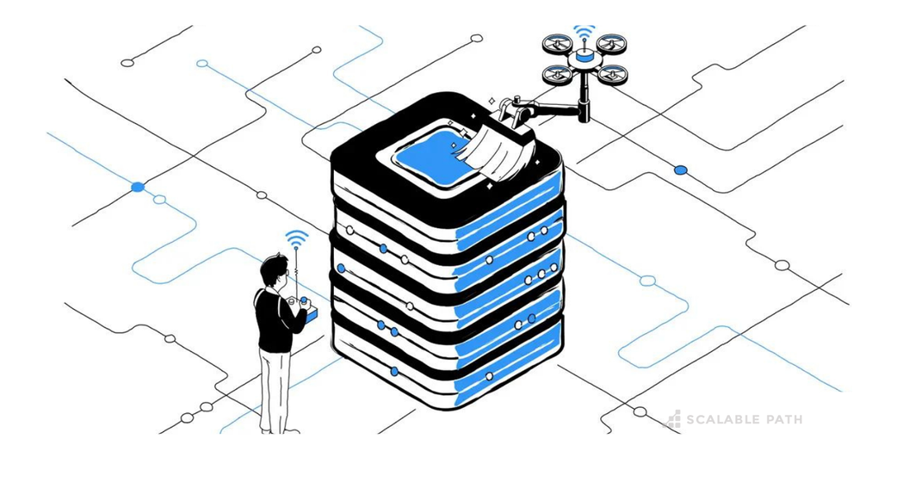
1. Kết hợp đặc trưng:
Tạo cột dữ liệu mới combined bằng cách ghép title (tiêu đề) và source_domain (nguồn tin). Lý do là tên miền và cách đặt tiêu đề thường chứa thông tin quan trọng để xác định tin giả
2. Làm sạch văn bản (Text Cleaning):
Lowercase: Chuyển toàn bộ văn bản về chữ thường
RemovePunctuation: Loại bỏ các dấu câu và ký tự đặc biệt bằng Regex (re.sub(r'[^\w\s]', ', sentence))
RemoveStopwords: Loại bỏ các từ dừng (stopwords) tiếng Anh phổ biến (như "the", "is", "at", "which") không mang ý nghĩa phân loại.
3. Chia tập dữ liệu:
Dữ liệu được chia theo tỉ lệ 75% Train (Huấn luyện) và 25% Test (Kiểm thử). Tham số stratify=y được sử dụng để đảm bảo tỉ lệ tin thật/giả trong tập Train và Test là tương đồng.

Slide 9

4. Trích xuất đặc trưng (Feature Extraction)
Sử dụng TfidfVectorizer từ thư viện Scikit-learn để chuyển đổi cột văn bản đã làm sạch thành ma trận số
fit_transform trên tập Train
transform trên tập Test (để đảm bảo tính khách quan, không để lộ thông tin từ tập Test)
Sau khi tiền xử lý, văn bản được chuyển sang vector TF-IDF, sau đó huấn luyện bằng Logistic Regression và Random Forest

Slide 10
PHẦN 2: CƠ SỞ LÝ THUYẾT

Slide 11
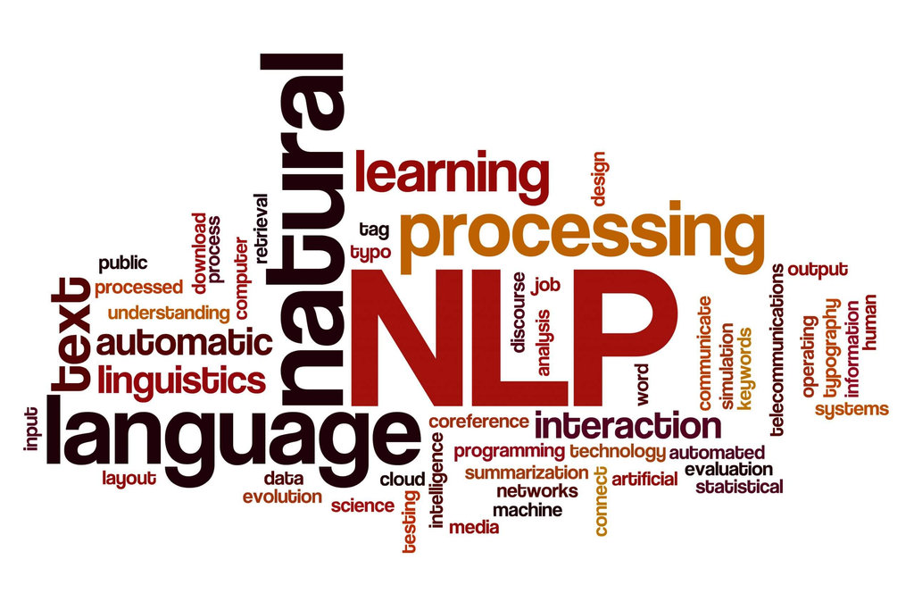

2.1. Xử lý ngôn ngữ tự nhiên (NLP)
Xử lý ngôn ngữ tự nhiên (natural language processing- NLP) là một nhánh của trí tuệ nhân tạo tập trung vào các ứng dụng trên ngôn ngữ của con người. Trong trí tuệ nhân tạo thì xử lý ngôn ngữ tự nhiên là một trong những phần khó nhất vì nó liên quan đến việc phải hiểu ý nghĩa ngôn ngữ-công cụ hoàn hảo nhất của tư duy và giao tiếp. Không những vậy còn là lĩnh vực giúp máy tính hiểu, phân tích và xử lý ngôn ngữ của con người. Trong bài toán phát hiện tin giả, NLP đóng vai trò quan trọng trong việc chuyển đổi nội dung văn bản thành dạng dữ liệu có thể học được bởi các mô hình.

Slide 12
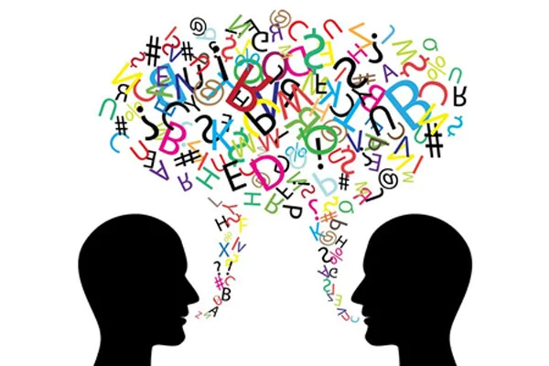
2.2. Các kỹ thuật biểu diễn văn bản:
Trong lĩnh vực xử lý ngôn ngữ tự nhiên (Natural Language Processing- NLP), việc chuyển đổi văn bản từ dạng dữ liệu không cấu trúc sang biểu diễn số học đóng vai trò nền tảng, cho phép các mô hình học máy xử lý, phân tích và rút trích thông tin hiệu quả. Báo cáo này tập trung vào kỹ thuật TF-IDF (Term Frequency Inverse Document Frequency), đại diện cho sự tiến hóa từ các phương pháp biểu diễn rời rạc đơn giản đến các mô hình liên tục phức tạp hơn
Những kỹ thuật biểu diễn này đã được áp dụng rộng rãi trong các hệ thống thực tế, chẳng hạn như:
Công cụ tìm kiếm (ví dụ: Google Search), nơi văn bản được biểu diễn để tối ưu hóa kết quả tìm kiếm dựa trên độ liên quan.
Phân tích cảm xúc (sentiment analysis), giúp xác định ý kiến tích cực hoặc tiêu cực từ dữ liệu người dùng.
Mô hình ngôn ngữ lớn (ví dụ: BERT hoặc GPT), nơi biểu diễn vector hỗ trợ học sâu và hiểu ngữ nghĩa phức tạp

Slide 13

TF-IDF
(Term Frequency- Inverse Document Frequency)

Slide 14
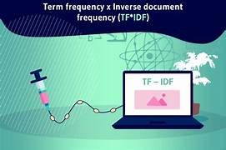
2.2.2. TF-IDF (Term Frequency- Inverse Document Frequency):
TF-IDF là kỹ thuật cải tiến từ BoW, gán trọng số cho từng từ dựa trên tần suất xuất hiện trong văn bản cụ thể (TF) và mức độ đặc trưng của từ đó trong toàn bộ corpus (IDF). Mục tiêu là nhấn mạnh từ quan trọng, giảm ảnh hưởng của từ phổ biến. Và đây sẽ là kỹ thuật nhóm dùng trong đề tài này để áp dụng trong quá trình tiền xử lí dữ liệu.
TF-IDF là một kỹ thuật thống kê đo lường tầm quan trọng của một từ trong một tài liệu cụ thể so với toàn bộ tập tài liệu. Nó kết hợp hai thành phần chính:
TermFrequency (TF): Tần suất xuất hiện của từ trong tài liệu, phản ánh mức độ liên quan cục bộ.
Inverse Document Frequency (IDF): Nghịch đảo tần suất xuất hiện của từ trong toàn bộ tập tài liệu, giúp giảm trọng số cho các từ phổ biến (như "the" hoặc "and") và tăng trọng số cho các từ đặc trưng.

Slide 15
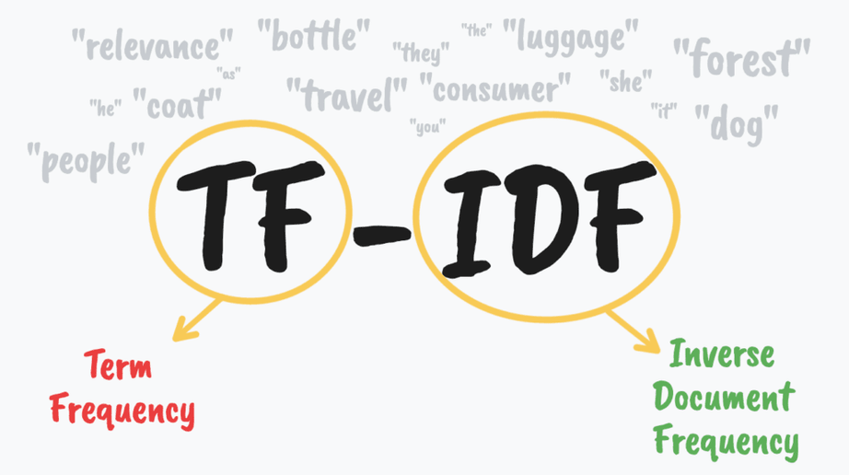
2.2.3.Cơ chế hoạt động của TF-IDF:
TF-IDF hoạt động bằng cách:
1. Tính toán TF: Đếm số lần từ xuất hiện trong tài liệu và chuẩn hóa (ví dụ: chia cho tổng số từ trong tài liệu).
2. Tính toán IDF: Đánh giá độ hiếm của từ trên toàn bộ corpus.
3. Nhân hai giá trị để tạo vector biểu diễn, nơi mỗi chiều đại diện cho một từ trong từ điển
Kỹ thuật này chuyển đổi văn bản thành ma trận vector thưa (sparse matrix), phù hợp cho các thuật toán như SVM hoặc Naive Bayes
Phân loại văn bản là nhiệm vụ cốt lõi trong NLP, nơi mô hình học từ dữ liệu có nhãn để dự đoán lớp cho văn bản mới. Logistic Regression và Decision Tree thường kết hợp với TF-IDF để xử lý vector thưa, Vì vậy nhóm đã kết hợp việc biểu diễn văn bản bằng TF-IDF và sử dụng các mô hình phân loại để dự đoán nhãn tin giả hoặc tin thật trong bài toán này

Slide 16
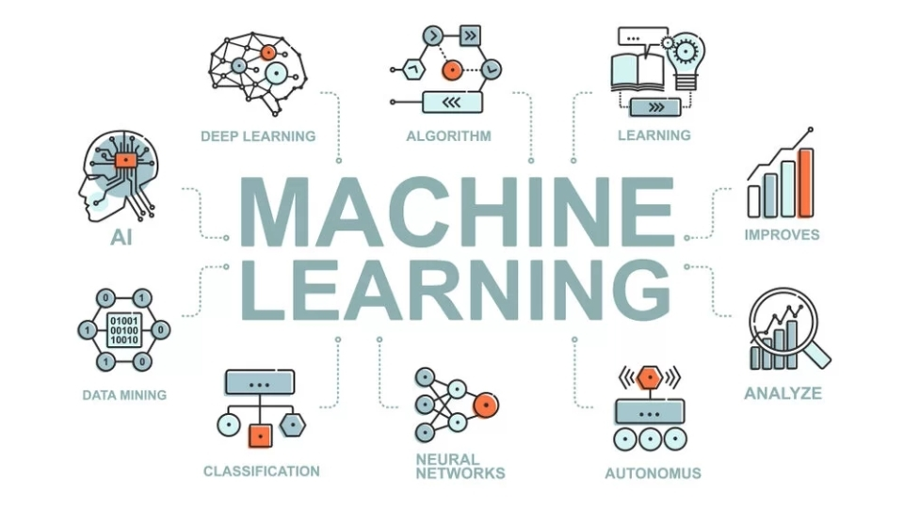
2.3. Các mô hình học máy được sử dụng:
Sau khi biểu diễn văn bản bằng TF-IDF, các mô hình phân loại được sử dụng để dự đoán nhãn (label) cho văn bản, chẳng hạn như phân loại cảm xúc (positive/negative) hoặc chủ đề (news/sport), đặc biệt là trong chủ đề phát hiện tin giả . Báo cáo này phân tích bốn mô hình phổ biến: Logistic Regression (dễ triển khai với TF-IDF), Decision Tree, Random Forest và KNN (K-Nearest Neighbors). Chúng được áp dụng rộng rãi trong phân loại văn bản, phân tích sẽ nhấn mạnh cách kết hợp chúng với các kỹ thuật biểu diễn từ phần trước.

Slide 17

LOGISTIC REGRESSION

Slide 18
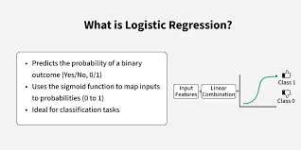
2.3.1 Logistic Regression:
Logistic Regression là một phương pháp phân loại tuyến tính dựa trên mô hình xác suất, trong đó xác suất đầu ra được mô hình hóa bằng hàm sigmoid của một tổ hợp tuyến tính các đặc trưng. Nhờ đặc tính tuyến tính và khả năng tối ưu hiệu quả trong không gian đặc trưng có chiều lớn, mô hình này đặc biệt phù hợp với dữ liệu văn bản được biểu diễn bằng TF-IDF, vốn có tính thưa cao. Ngoài ra, Logistic Regression dễ huấn luyện, ít nguy cơ overfitting khi kết hợp với các kỹ thuật regularization và thường được sử dụng làm mô hình cơ sở trong phân loại văn bản.

Slide 19
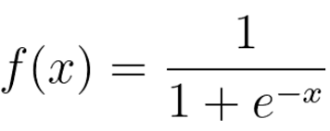
2.3.1 Logistic Regression:
Ứng dụng trong việc giải quyết bài toán
Mục tiêu: Phân loại dữ liệu vào các nhóm rời rạc (Ví dụ: Email Spam/Không Spam).
Cơ chế chính: Sử dụng hàm Sigmoid để nén đầu ra vào khoảng (0, 1).
Quy tắc quyết định:
Nếu xác suất P >= 0.5 --> Nhóm 1.
Nếu xác suất P < 0.5 --> Nhóm 0.
Ưu điểm: Đơn giản, dễ cài đặt, hiệu quả với bài toán phân loại nhị phân cơ bản.

Slide 20

DECISION TREE

Slide 21
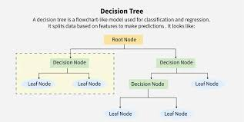
2.3.2 Decision Tree:
Decision Tree là một mô hình học máy có giám sát, xây dựng bằng cách phân chia không gian đặc trưng thành các vùng đồng nhất thông qua một chuỗi các quyết định dạng if–then. Tại mỗi nút, thuật toán lựa chọn đặc trưng và ngưỡng chia tối 6 ưu dựa trên các tiêu chí như Information Gain hoặc Gini Index, nhằm tăng độ thuần khiết của dữ liệu tại các nút con. Decision Tree có khả năng áp dụng cho cả bài toán phân loại và hồi quy, đồng thời cho phép diễn giải trực quan quá trình ra quyết định.

Slide 22
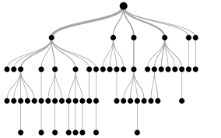
2.3.2 Decision Tree:
Mô hình xây dựng một cấu trúc cây phân cấp:
Nút gốc (Root Node): Chứa toàn bộ dữ liệu mẫu.
Phân chia (Splitting): Tại mỗi nút, thuật toán chọn ra thuộc tính (feature) tốt nhất để chia dữ liệu thành các nhóm đồng nhất hơn. Việc chọn thuộc tính dựa trên việc tối đa hóa Information Gain (Độ lợi thông tin) hoặc giảm thiểu Gini Impurity.
Dừng lại: Quá trình phân chia lặp lại đệ quy cho đến khi đạt được tiêu chí dừng (như độ sâu tối đa của cây hoặc số lượng mẫu tối thiểu tại nút lá). Kết quả cuối cùng là các Nút lá (Leaf Node) đại diện cho nhãn dự đoán (trong bài toán phân loại) hoặc giá trị trung bình (trong bài toán hồi quy).

Slide 23

RANDOM FOREST

Slide 24
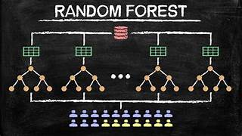
2.3.3 Random Forest:
Random Forest, được đề xuất bởi Breiman (2001), là một phương pháp ensemble dựa trên tập hợp nhiều cây quyết định không tương quan. Thuật toán sử dụng kỹ thuật bootstrap sampling để tạo các tập huấn luyện khác nhau cho mỗi cây, đồng thời lựa chọn ngẫu nhiên một tập con đặc trưng tại mỗi nút chia. Cách tiếp cận này làm giảm sự phụ thuộc giữa các cây thành viên, từ đó cải thiện hiệu năng dự đoán và giảm overfitting so với các mô hình cây quyết định đơn lẻ.

Slide 25
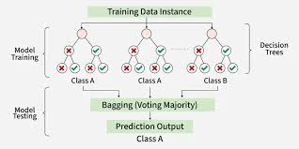
2.3.3 Random Forest:
Random Forest là một thuật toán thuộc nhóm Ensemble Learning (Học tập hợp), cụ thể là sử dụng kỹ thuật Bagging (Bootstrap Aggregation). Thay vì dựa vào một cây quyết định duy nhất (dễ bị nhiễu và overfitting), Random Forest tạo ra hàng trăm hoặc hàng nghìn cây quyết định.
Tính ngẫu nhiên: Mỗi cây được xây dựng từ một mẫu ngẫu nhiên của tập dữ liệu huấn luyện (có lặp lại) và tại mỗi nút phân chia, chỉ một tập hợp ngẫu nhiên các đặc trưng (features) được xem xét.
Kết hợp kết quả: Khi dự đoán dữ liệu mới, Random Forest tổng hợp kết quả từ tất cả các cây con. Sự đa dạng giữa các cây giúp mô hình tổng thể ổn định hơn, chính xác hơn và mạnh mẽ hơn trước nhiễu.

Slide 26

KNN
(K-Nearest Neighbors)

Slide 27
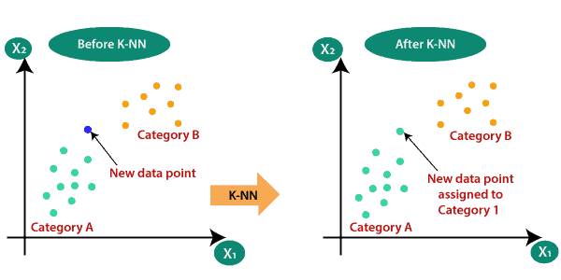
2.3.4 KNN (K-Nearest Neighbors):
K-Nearest Neighbors (KNN) là một thuật toán học máy dựa trên instance, trong đó quá trình dự đoán không yêu cầu huấn luyện mô hình rõ ràng. Thuật toán phân loại một điểm dữ liệu mới bằng cách xác định K điểm dữ liệu gần nhất theo một thước đo khoảng cách nhất định (như Euclidean), sau đó gán nhãn theo nguyên tắc bỏ phiếu đa số. Hiệu năng của KNN phụ thuộc mạnh vào giá trị K và cách chuẩn hóa dữ liệu đầu vào.

Slide 28
2.3.4 KNN (K-Nearest Neighbors):
K-Nearest Neighbors là một thuật toán phi tham số (non-parametric). Điểm đặc biệt của KNN là nó không học một hàm phân biệt hay ranh giới cụ thể trong giai đoạn huấn luyện. Thay vào đó, nó ghi nhớ toàn bộ tập dữ liệu.
Khi có một điểm dữ liệu mới cần dự đoán:
Thuật toán tính toán khoảng cách giữa điểm mới này với tất cả các điểm trong cơ sở dữ liệu (sử dụng công thức khoảng cách Euclidean, Manhattan, hoặc Minkowski).
Nó xác định $K$ điểm dữ liệu có khoảng cách gần nhất.
Trong bài toán phân loại: Nó gán nhãn cho điểm mới theo nguyên tắc đa số (nhãn nào phổ biến nhất trong $K$ láng giềng sẽ được chọn).
Việc lựa chọn giá trị $K$ rất quan trọng: $K$ quá nhỏ dễ bị nhiễu, $K$ quá lớn có thể làm mất đi các đặc trưng cục bộ quan trọng.

Slide 29
PHẦN 3:
THỰC HIỆN VÀ KẾT QUẢ

Slide 30
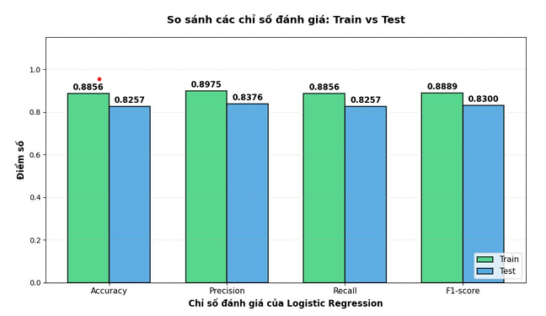
a. Logistic Regression
Cấu hình: Solver='saga', Class_weight='balanced' (cân bằng trọng số giữa tin thật và giả)
Kết quả:
Accuracy (Train): ~88.56%
Accuracy (Test):~82.57%
F1-Score (Test): ~83.00%

Slide 31
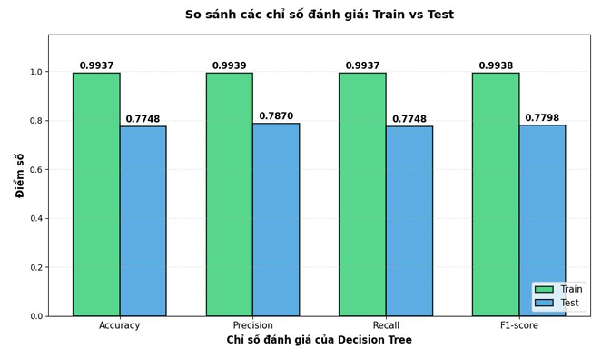
b. Decision Tree
b. Decision Tree
Cấu hình: Sử dụng Class_weight='balanced'.
Kết quả:
Accuracy (Train): ~99.37%
Accuracy (Test): ~77.48%

Slide 32
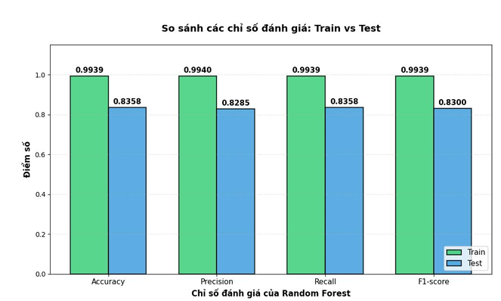
c. Random Forest
Cấu hình: n_estimators=200 (200 cây quyết định), min_samples_split=5, Class_weight='balanced'.
Kết quả:
Accuracy (Train): ~99.39% Accuracy (Test): ~83.58%

Slide 33
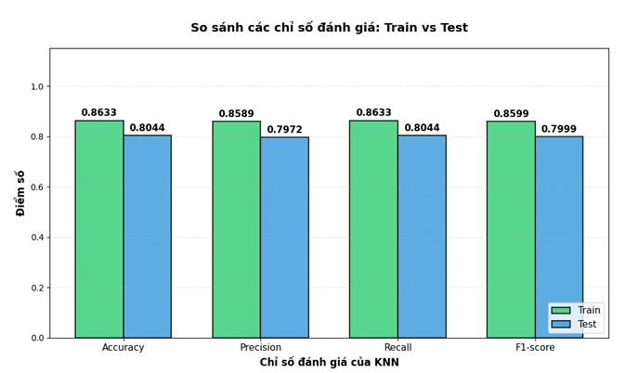
d. KNN(K-Nearest Neighbors)
Cấu hình: n_neighbors=5.
Kết quả:
Accuracy (Train): ~86.33% Accuracy (Test): ~80.44%

Slide 34
e. Bảng so sánh trên tập test:
Mô hình | Accuracy | Precision | Recall | F1-score
Logistic Regression | 0.8257 | 0.8376 | 0.8257 | 0.8300
Decision Tree | 0.7748 | 0.7870 | 0.7748 | 0.7798
Random Forest | 0.8358 | 0.8285 | 0.8358 | 0.8300
KNN(K Nearest Neighbors) | 0.8044 | 0.7972 | 0.8044 | 0.7999

Slide 35
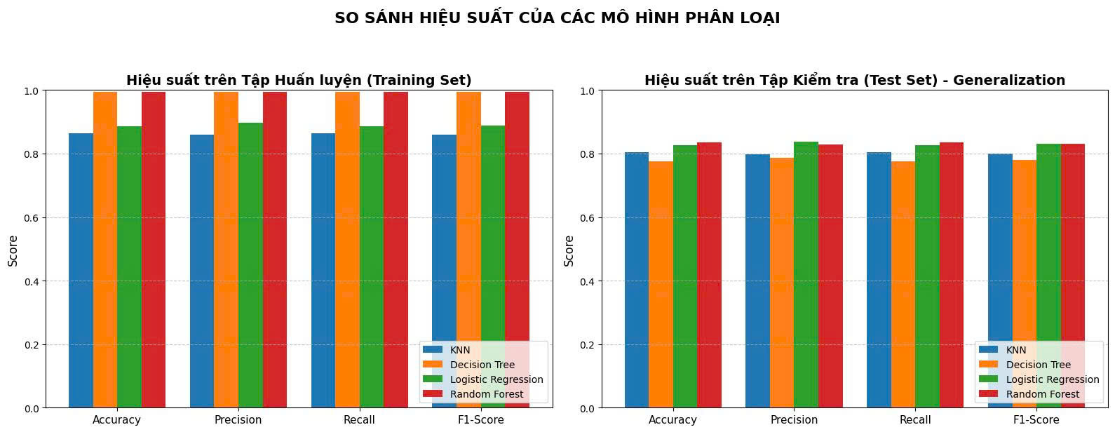
f. Biểu đồ so sánh 4 mô hình:

Slide 36
PHẦN 4: ĐÁNH GIÁ VÀ THẢO LUẬN

Slide 37
Sau khi huấn luyện, mô hình phân loại văn bản được đánh giá độ chính xác dựa trên các chỉ số thống kê nhằm phản ánh khả năng dự đoán của mô hình
Precision (Độ chính xác): cho biết trong số các văn bản mà mô hình dự đoán thuộc một lớp nào đó, có bao nhiêu văn bản thực sự thuộc lớp đó. Precision cao nghĩa là mô hình ít dự đoán sai dương tính
Recall (Độ bao phủ): cho biết trong số các văn bản thực sự thuộc một lớp, mô hình nhận diện được bao nhiêu. Recall cao nghĩa là mô hình ít bỏ sót mẫu đúng
F1-score: là giá trị trung bình điều hòa giữa Precision và Recall, phản ánh mức cân bằng giữa hai chỉ số này. F1-score càng cao thì mô hình càng tốt

Slide 38
Về hiện tượng Overfitting:
Decision Tree là mô hình tệ nhất về mặt tổng quát hóa. Nó ghi nhớ dữ liệu Train nhưng thất bại trên Test. Random Forest có độ chính xác cao nhất nhưng vẫn bị Overfitting nhẹ.

Slide 39
Về sự cân bằng (Stability):
Logistic Regression là mô hình ổn định nhất. Mặc dù độ chính xác trên tập Test (82.57%) thấp hơn một chút so với Random Forest (83.58%), nhưng độ chênh lệch giữa Train/Test rất nhỏ. Điều này chứng tỏ mô hình thực sự "học" được quy luật của ngôn ngữ thay vì học thuộc lòng. Hơn nữa, Logistic Regression tính toán rất nhanh, phù hợp cho các ứng dụng thời gian thực.

Slide 40
Lựa chọn mô hình tối ưu:
Xét trên tiêu chí cân bằng giữa Hiệu suất (Performance) và Khả năng tổng quát hóa (Generalization) :
Logistic Regression là lựa chọn an toàn và hiệu quả nhất cho bài toán này với tập dữ liệu hiện tại.
Nếu ưu tiên độ chính xác tuyệt đối và chấp nhận rủi ro Overfitting nhẹ, Random Forest là phương án thứ hai.

Slide 41
Kết luận:
Các chỉ số Precision, Recall và F1-score cung cấp cái nhìn chi tiết hơn về hiệu suất của mô hình phân loại so với chỉ số Accuracy thông thường.
Khi so sánh giữa các mô hình, mô hình nào có các giá trị Precision, Recall và F1 score cao hơn thì mô hình đó thể hiện khả năng dự đoán chính xác và ổn định hơn

Slide 42
PHẦN 5:
KẾT LUẬN VÀ HƯỚNG PHÁT TRIỂN

Slide 43
5.1.Kết luận
Đề tài đã xây dựng thành công quy trình phát hiện tin giả từ khâu tiền xử lý, trích xuất đặc trưng TF-IDF đến huấn luyện và đánh giá mô hình. Kết quả thực nghiệm cho thấy việc kết hợp các đặc trưng văn bản với các mô hình học máy truyền thống có thể đạt độ chính xác lên tới ~84%. Logistic Regression và Random Forest là hai thuật toán phù hợp nhất cho bài toán này.

Slide 44
5.2.Hướng phát triển
Mô hình DeepLearning: Áp dụng các mô hình học sâu hiện đại như LSTM (Long Short-Term Memory) hoặc Transformer (BERT, RoBERTa) để nắm bắt ngữ cảnh và ý nghĩa câu tốt hơn so với TF-IDF
Hệ thống thời gian thực: Tích hợp mô hình vào ứng dụng web hoặc extension trình duyệt để cảnh báo tin giả ngay khi người dùng đọc báo
Đa ngôn ngữ: Mở rộng bộ dữ liệu để hỗ trợ phát hiện tin giả tiếng Việt, phục vụ cộng đồng trong nước

Slide 45
THANK YOU

